Slide 1
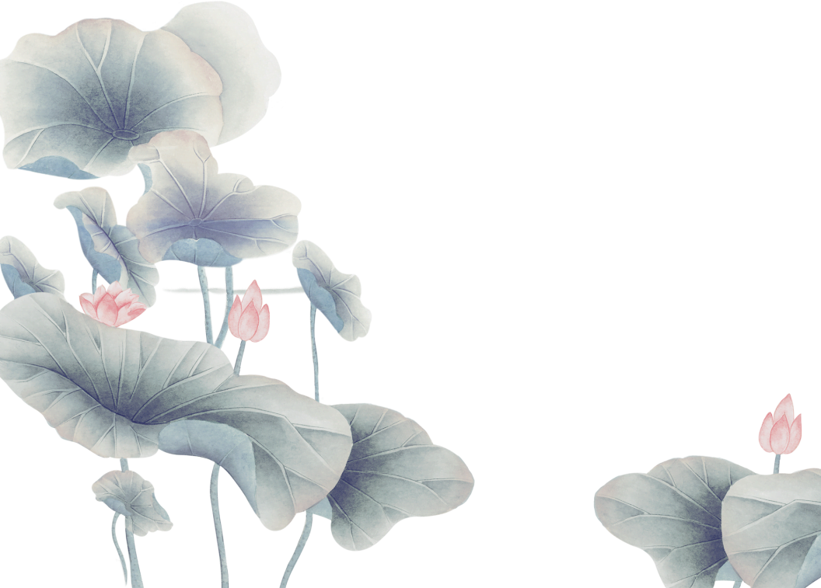

Slide 2
壹
大暑由来
目录
贰
大暑诗词
叁
大暑食物
肆
大暑养生

Slide 3
壹
大暑由来

Slide 4
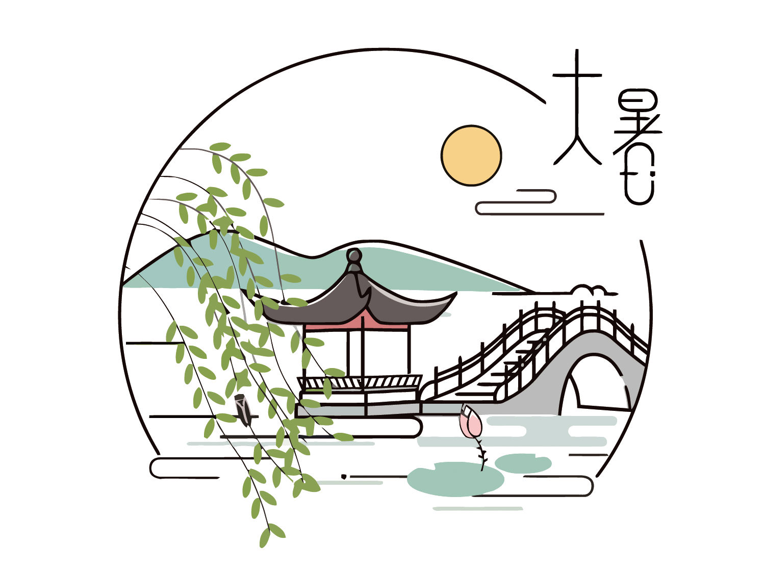
大暑的由来
大暑是二十四节气之一，北半球在每年7月22-24日之间，南半球在每年1月20-21日之间，太阳位于黄经120°。大暑期间，汉族民间有饮伏茶，晒伏姜，烧伏香等习俗。《月令七十二候集解》中说:"暑，热也，就热之中分为大小，月初为小，月中为大，今则热气犹大也。"其气候特征是:"斗指丙为大暑，斯时天气甚烈于小暑，故名曰大暑。"

Slide 5
大暑的由来
大暑是二十四节气之一，北半球在每年7月22-24日之间，南半球在每年1月20-21日之间，太阳位于黄经120°。大暑期间，汉族民间有饮伏茶，晒伏姜，烧伏香等习俗。

Slide 6
大暑的由来
太阳到达黄经120°之时为“大暑”节气。“大暑”与“小暑”一样，都是反映夏季炎热程度的节令，“大暑”表示炎热至极。《月令七十二候集解》：“六月中，……暑，热也，就热之中分为大小，月初为小，月中为大，今则热气犹大也。”这时正值“中伏”前后，全国大部分地区进入一年中最热时期，也是喜温作物生长最快的时期，但旱、涝、台风等自然灾害发生频繁，抗旱排涝防台和田间管理等任务很重。

Slide 7
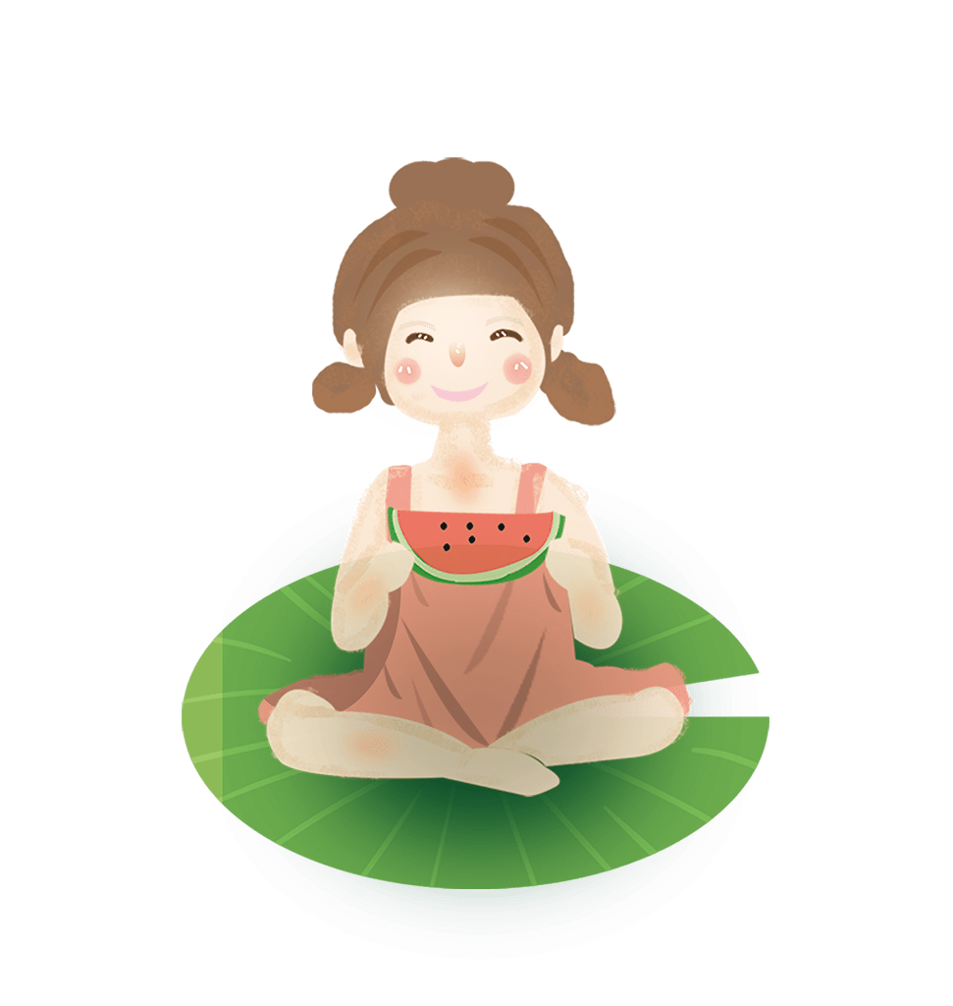
大暑的由来
我国古代将大暑分为三候：“一候腐草为萤；二候土润溽暑；三候大雨时行。”世上萤火虫约有二千多种，分水生与陆生两种，陆生的萤火虫产卵于枯草上，大暑时，萤火虫卵化而出，所以古人认为萤火虫是腐草变成的；第二候是说天气开始变得闷热，土地也很潮湿；第三候是说时常有大的雷雨会出现，这大雨使暑湿减弱，天气开始向立秋过渡。

Slide 8
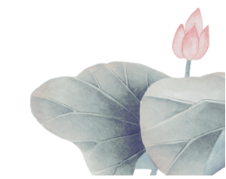
大暑的由来
大暑节气，是以太阳黄经运行到120度时来确定，民间一些自行推算的具体时间，会稍有误差，紫金山天文台负责实施中国的日历编算和发布，作为标准在每年出版的《中国天文年历》中正式发表，并以《日历资料》的形式对外发布，具体日期以紫金山天文台测算的为准。

Slide 9
贰
大暑诗歌

Slide 10
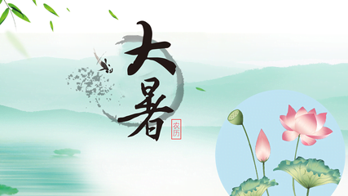
大暑的诗歌
夏日闲放
唐 .白居易
时暑不出门，亦无宾客至。
静室深下帘，小庭新扫地。
褰裳复岸帻，闲傲得自恣。
朝景枕簟清，乘凉一觉睡。
午餐何所有，鱼肉一两味。
夏服亦无多，蕉纱三五事。
资身既给足，长物徒烦费。
若比箪瓢人，吾今太富贵。

Slide 11
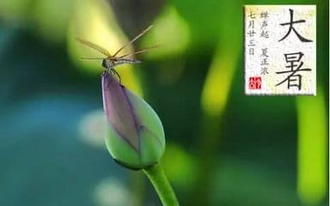
大暑的诗歌
和晁应之大暑书事
张耒.宋
蓬门久闭谢来车，畏暑尤便小阁虚。
青引嫩苔留鸟篆，绿垂残叶带虫书。
寒泉出井功何有，白羽邀凉计已疏。
忍待西风一萧瑟，碧鲈斫鲙意何如。

Slide 12
叁
节气食物

Slide 13
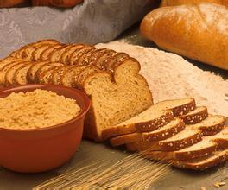
大暑的食物
在主食方面，全麦食品具有较好的防晒效果。其中富含的维生素B可以有效提高肌肤对阳光的抵抗力和复原能力，减少色素沉着；而且全麦属粗纤维食物，有清除体内积聚的毒素的作用，可以减少黑斑形成。

Slide 14
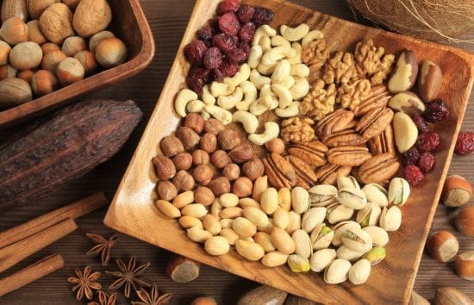
大暑的食物
坚果
坚果中含有的不饱和脂肪对夏季防晒也有相当大的好处，能够从内而外地软化皮肤，防止皱纹，同时保湿、让肌肤看上去年轻。但不要指望立竿见影，通常需要30天才能令皮肤有所改善。

Slide 15
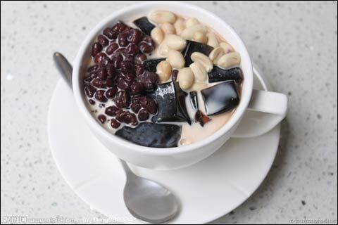
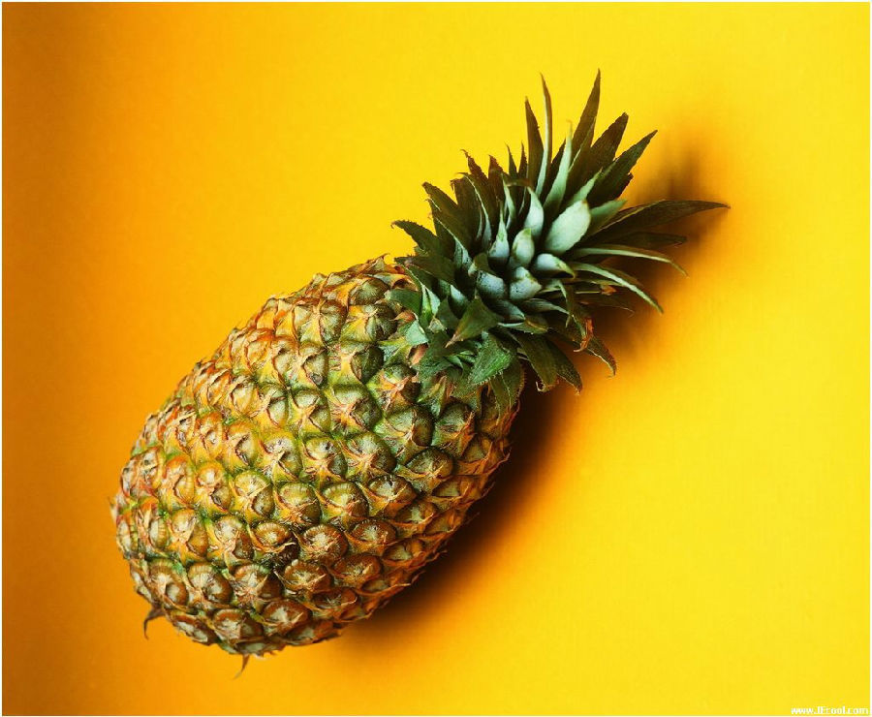
大暑的食物
大暑节气的民俗主要体现在吃的方面，这一时节的民间饮食习俗大致分为两种：一种是吃凉性食物消暑。如粤东南地区就流传着一句谚语：六月大暑吃仙草，活如神仙不会老。而我国的台湾地区则有在大暑吃凤梨的习俗，因为这个时节的凤梨最好吃，而且有败火的作用。
暑期间，我国台湾有吃凤梨的习俗，民间百姓认为这个时节的凤梨最好吃。加上凤梨的闽南语发音和“旺来”相同，所以也被用来作为祈求平安吉祥、生意兴隆的象征。

Slide 16
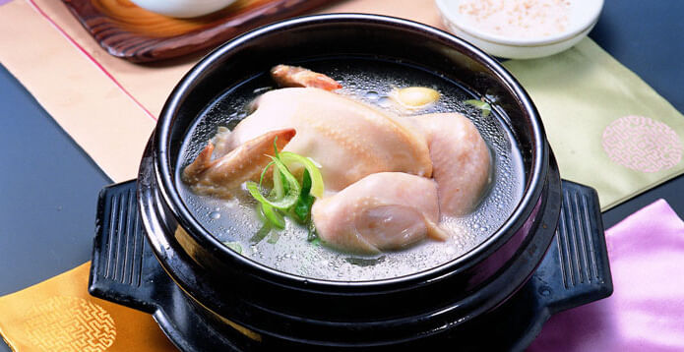
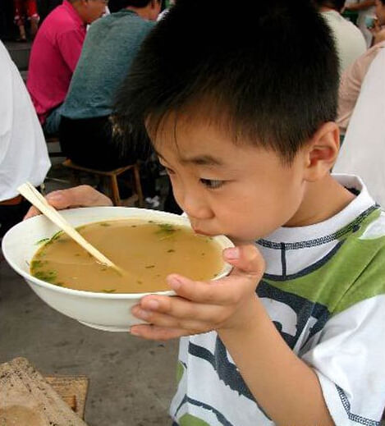
大暑的食物
童子鸡
冬补三九，夏补三伏。家禽肉的营养成分主要是蛋白质，其次是脂肪、微生物和矿物质等，相对于家畜肉而言，是低脂肪高蛋白的食物，其蛋白质也属于优质蛋白
喝暑羊
山东南部地区有在大暑到来这一天“喝暑羊”(即喝羊肉汤)的习俗。在枣庄市，不少市民大暑这天到当地的羊肉汤馆“喝暑羊”。

Slide 17
肆
节气养生

Slide 18
节气的养生
吃姜暖胃增食欲
度暑粥补气消暑
所谓“天生万物以养民”。大暑期间，市民应该多吃丝瓜、西兰花和茄子等当季蔬菜。俗语说“冬吃萝卜夏吃姜”。吃姜有助于驱除体内寒气，大家可以尝试一下子姜炒牛肉、子姜炒木耳等菜式。但吃姜的时间也有讲究，最好不要在晚上吃。
暑天，运用饮食的营养作用养生益寿，是减少疾病，防止衰老的有效保证。夏季的饮食调养是以暑天的气候特点为基础，由于夏令气候炎热，易伤津耗气，因此常可选用药粥滋补身体。《黄帝内经》有“药以去之，食以随之”，“谷肉果菜，食养尽之”的论点。

Slide 19
节气的养生
饮用冷开水
夏季养生，水也是人体内十分重要的不可缺少的健身益寿之物。俗话说“人是水浇成的”，这话不无道理。水约占人体重量的百分之七十左右，传统的养生方法十分推崇饮用冷开水。
适宜“慢”运动
由于大暑前后，温度相对较高，加之南方的天气往往闷热、潮湿，人体感觉不舒服，即使大汗淋漓也解不了困热，反而更容易中暑。因此，大暑养生首先要避开在闷热天气下的过度劳动，尽量少出门、少活动。为了让体内的湿气散发出来，尽量在早晚温度较低的时候进行散步等强度适中的运动。

